Slide 1
«О перспективах сотрудничества организаций сферы гражданско-патриотического воспитания в рамках проекта «Ресурсный центр «Мост»
г. Кострома, Кинешемское шоссе 15, улица Советская 125
т. 32-63-19 т. 42-42-98

Slide 2
г. Кострома, Кинешемское шоссе 15, улица Советская 125
т. 32-63-19 т. 42-42-98
Администрация
Города Костромы
Май 2016 года
Центр внешкольной работы «Беркут» принял участие в конкурсном отборе городских и сельских поселений Костромской области для предоставления субсидий из областного бюджета для софинансирования проектов развития, основанных на местных инициативах.
Общественные организации
Образовательные учреждения

Slide 3
г. Кострома, Кинешемское шоссе 15, улица Советская 125
т. 32-63-19 т. 42-42-98
Результат этого сотрудничества
Создание на территории городского округа
ресурсно-методического центра гражданско-патриотического воспитания населения «Мост»
МОСТ – это связь поколений (подрастающее поколение и ветераны)
МОСТ – это связь между учреждениями и организациями гражданско-патриотического воспитания.
МОСТ – это интеграционное начало объединяющие все возможные ресурсы сферы гражданско-патриотического воспитания города

Slide 4
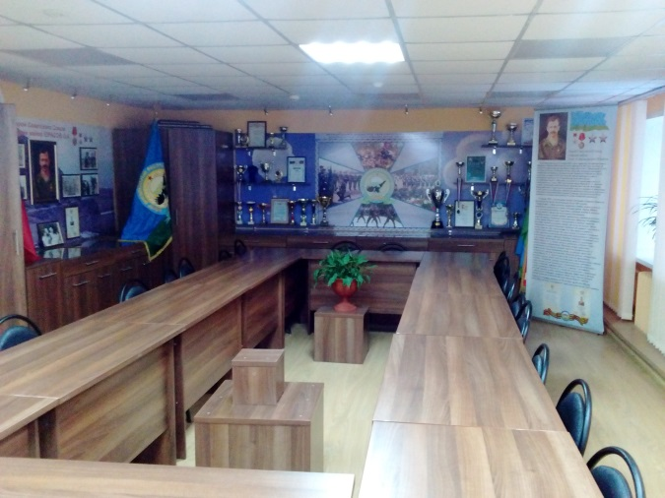
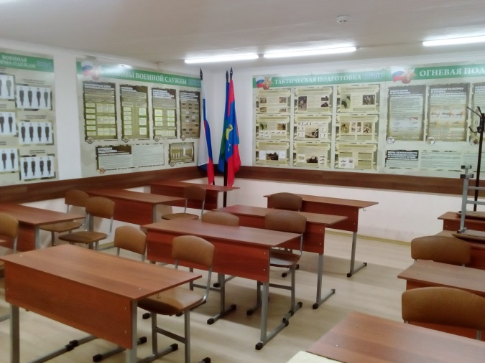
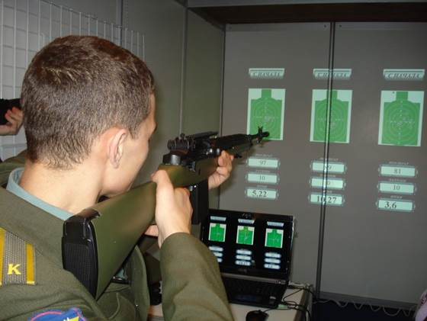
Материально-техническое обеспечение
г. Кострома, Кинешемское шоссе 15, улица Советская 125
т. 32-63-19 т. 42-42-98
Многофункциональный
кабинет НВП
Площадь 68м²
30 мест
Электронный
лазерный тир
Автомат
Пистолет
Винтовка
Конференц-зал
Площадь 53м²
20 мест

Slide 5
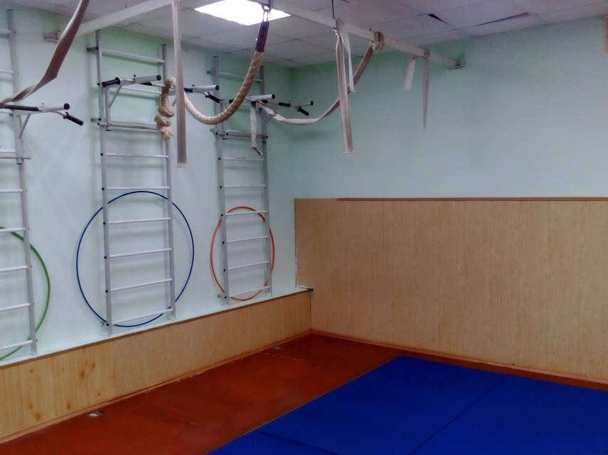
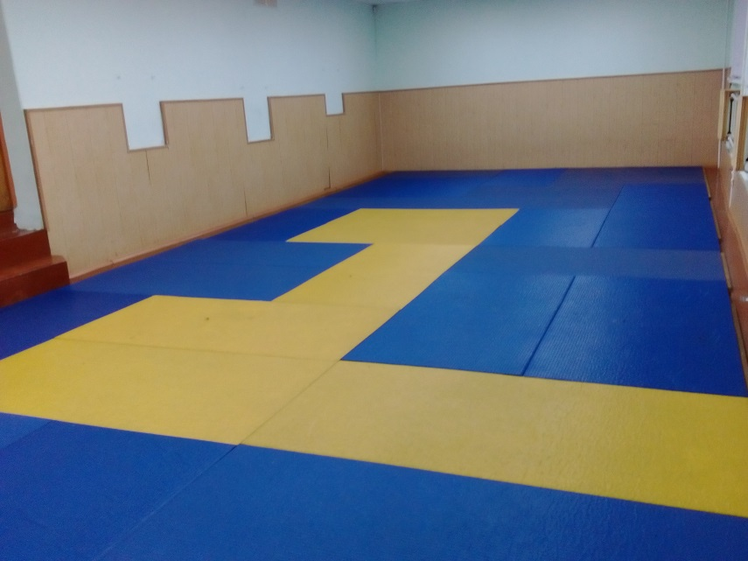
г. Кострома, Кинешемское шоссе 15, улица Советская 125
т. 32-63-19 т. 42-42-98
Спортивный зал
Площадь 72м²
Мягкое напольное покрытие в виде матов.
Подходит для занятий любыми видами единоборств.
Укомплектован инвентарем для занятий армейским рукопашным боем

Slide 6
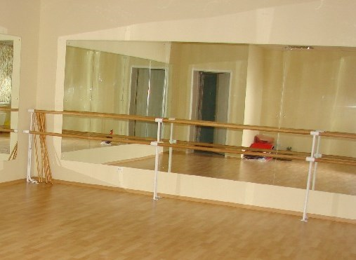
г. Кострома, Кинешемское шоссе 15, улица Советская 125
т. 32-63-19 т. 42-42-98
Танцевальный зал
Площадь 84м²
Деревянный пол.
Зеркала, хореографические
станки.
Установлены два тренажера
для комплексного развития всех групп мышц.
Укомплектован инвентарем для занятий фитнесс-аэробикой: степы, фитболы, коврики, гантели, скакалки.

Slide 7
г. Кострома, Кинешемское шоссе 15, улица Советская 125
т. 32-63-19 т. 42-42-98
Методическое обеспечение
Консультации по вопросам гражданско-патриотического
воспитания
Разработка дополнительных образовательных программ
Помощь в разработке и проведении мероприятий
Написание методических материалов
Подготовка команд и участников к соревнованиям по
военно-прикладным видам спорта
Разработка дидактического материала по патриотическому
воспитанию

Slide 8
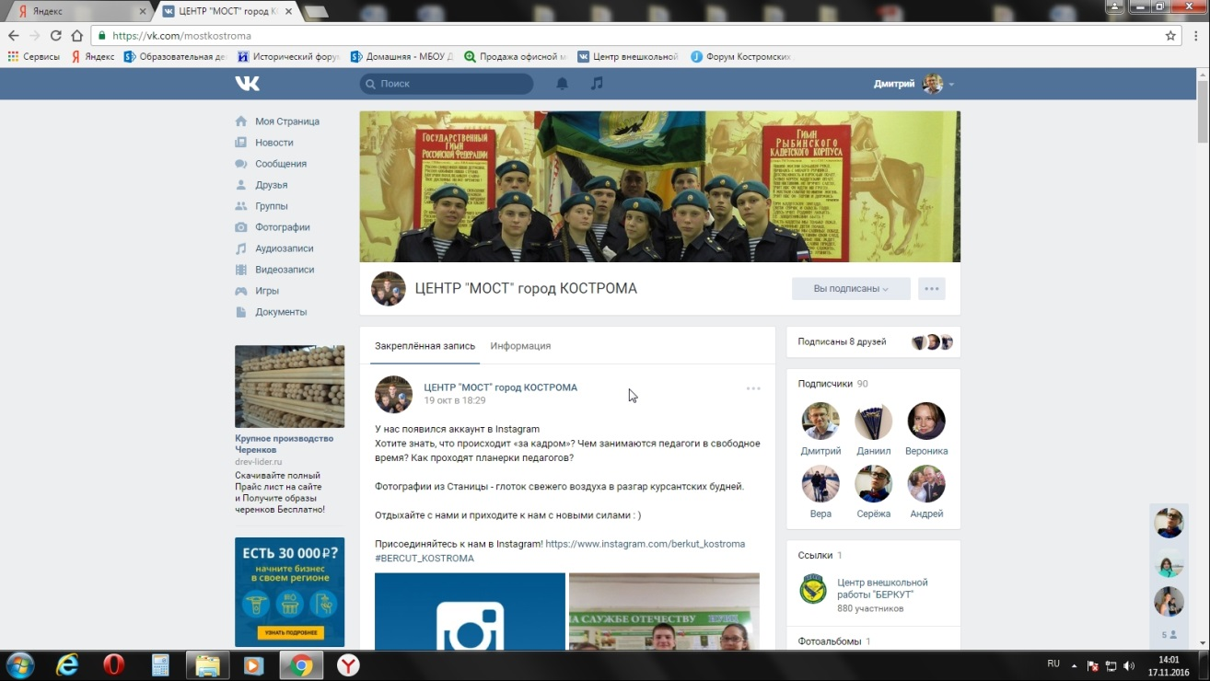
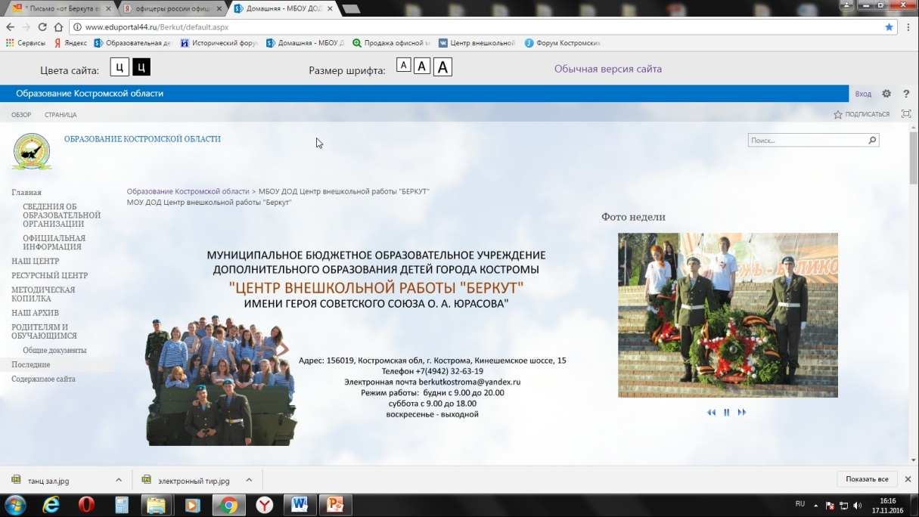
г. Кострома, Кинешемское шоссе 15, улица Советская 125
т. 32-63-19 т. 42-42-98
Информационное
обеспечение

Slide 9
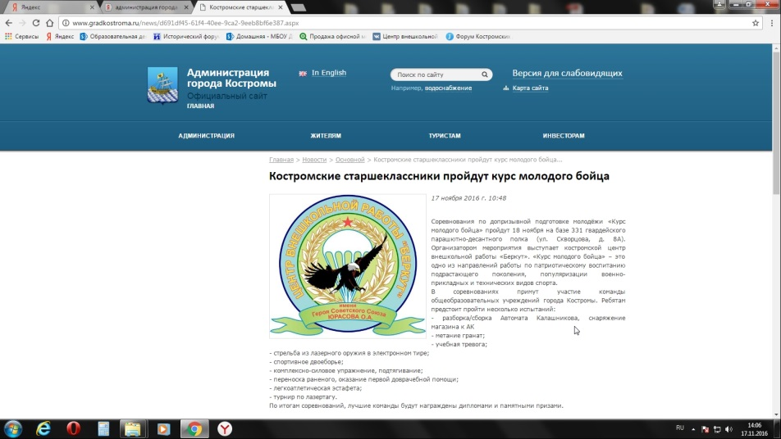
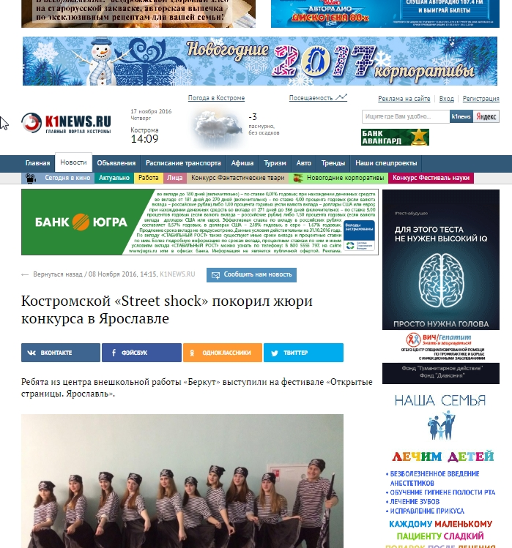
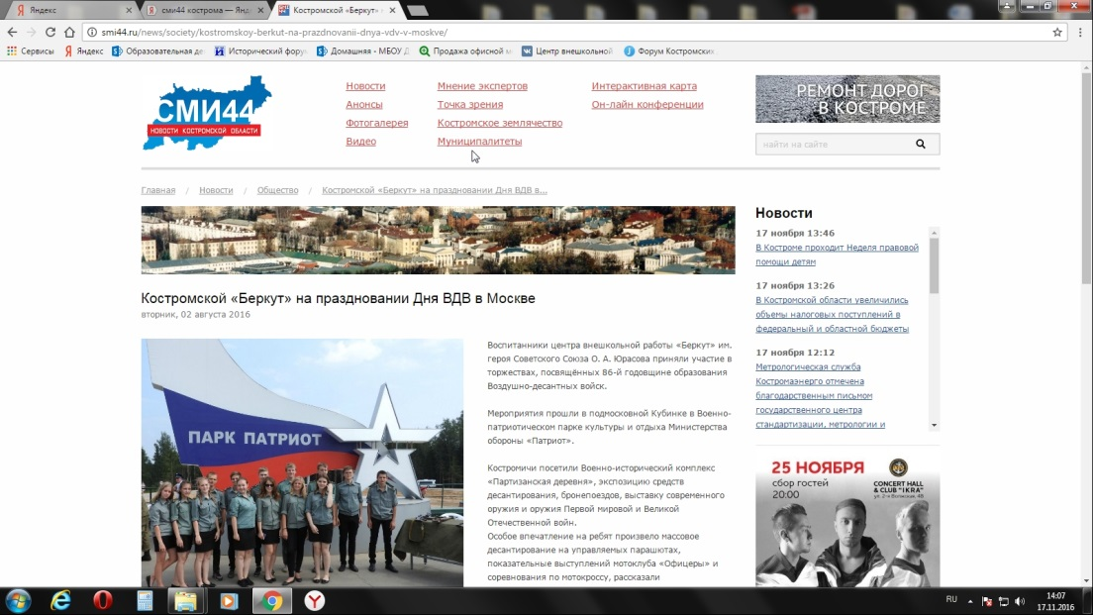
г. Кострома, Кинешемское шоссе 15, улица Советская 125
т. 32-63-19 т. 42-42-98
О нас пишут

Slide 10
г. Кострома, Кинешемское шоссе 15, улица Советская 125
т. 32-63-19 т. 42-42-98
Предварительные итоги
В рамках ресурсного центра «Мост» ЦВР «Беркут» проведены:
- городской этап патриотической военно-спортивной игры «Зарница-Победа»;
- городской открытый фотоконкурс «Наследники Великой Победы»;
- «Вахты Памяти» посвященные памятным датам;
- военно-спортивные игры «Дневной дозор» для жителей микрорайона;
- военно-патриотическая смена для воспитанников учреждения и подростков города Костромы;
соревнования по допризывной подготовке «Курс молодого бойца» для учащихся общеобразовательных учреждений;
прием норм ГТО по стрельбе с использованием электронного тира;
занятия в рамках школьного курса НВП по огневой подготовке для учащихся 10-11 классов.
С сентября 2016 года на базе учреждения начали работу новые учебные группы, а именно:
- детское объединение «Мы вместе» для детей с ОВЗ,
- новые группы в детском объединении «Школа юного десантника»,
- группа раннего развития «КрепышОК» для детей 1-3 лет и их родителей,
- группа для занятий ритмикой для дошкольников 3-5 лет,
- группа для занятий фитнессом для взрослого населения,
- группа здоровья для ветеранов микрорайона.

Slide 11
г. Кострома, Кинешемское шоссе 15, улица Советская 125
т. 32-63-19 т. 42-42-98
Спасибо
за
внимание

